Slide 1
네오위즈 소개
GitHub - ssongchaewon/webpgm
2023964054 송채원
Notes:
1

Slide 2
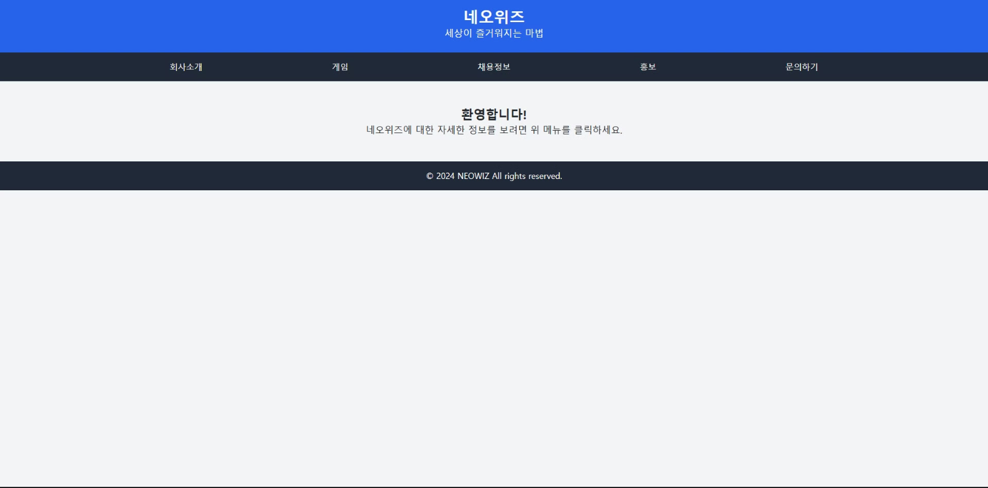
회사 메인 페이지
Notes:
1

Slide 3
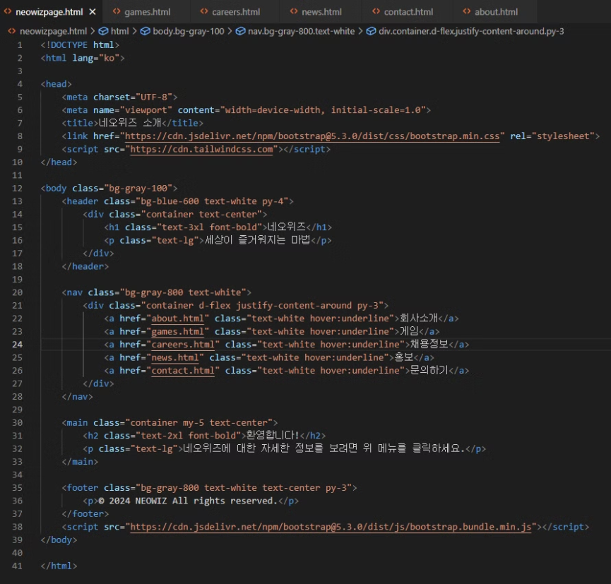
회사 메인 페이지 소스코드
Notes:
1

Slide 4
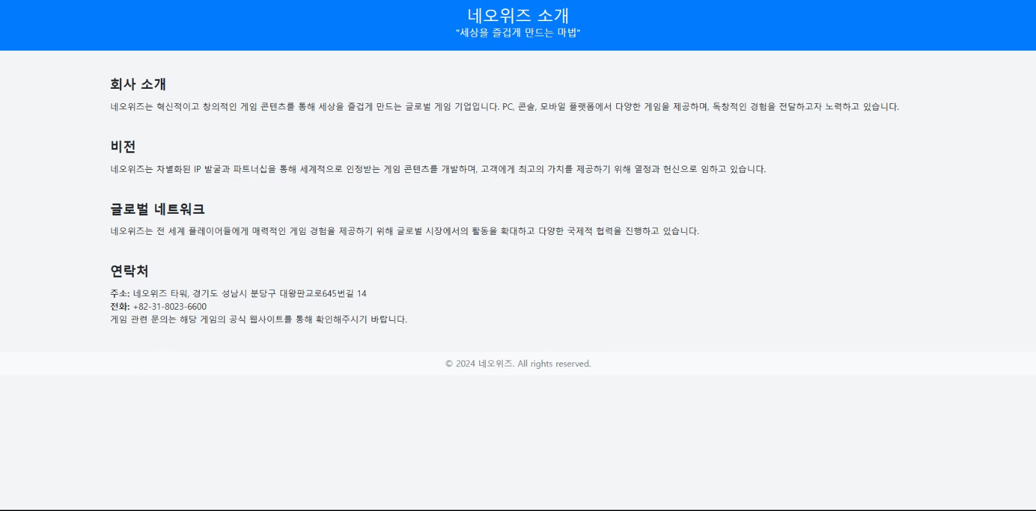
회사 소개
Notes:
1

Slide 5
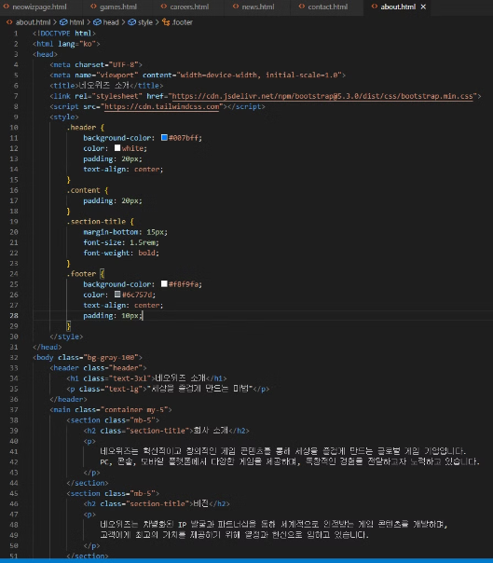
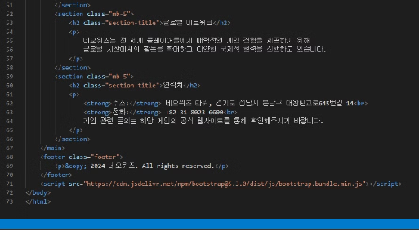
회사 소개 소스코드
Notes:
1

Slide 6
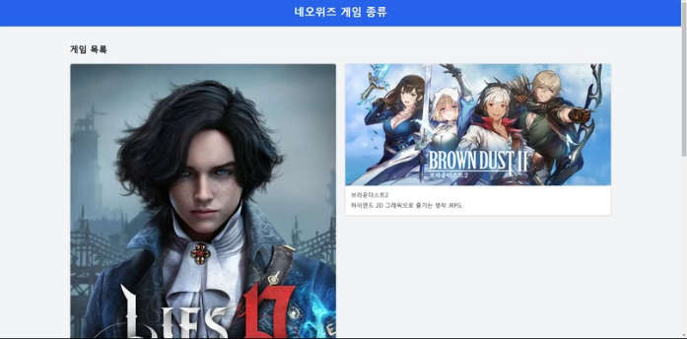
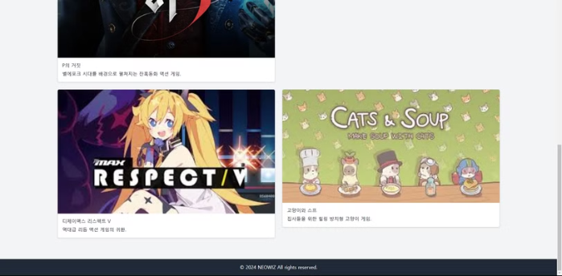
게임
Notes:
1

Slide 7
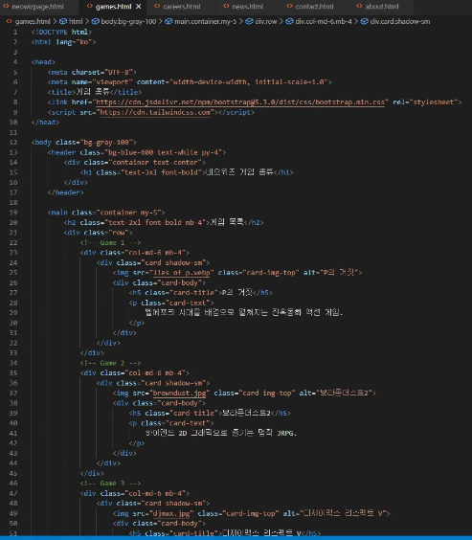
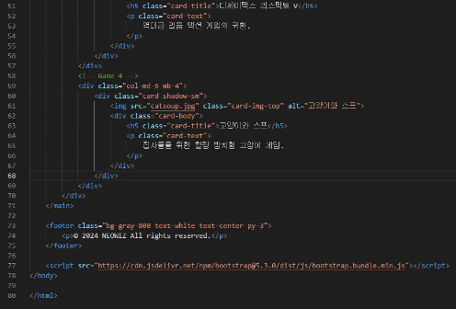
게임 소스코드
Notes:
1

Slide 8
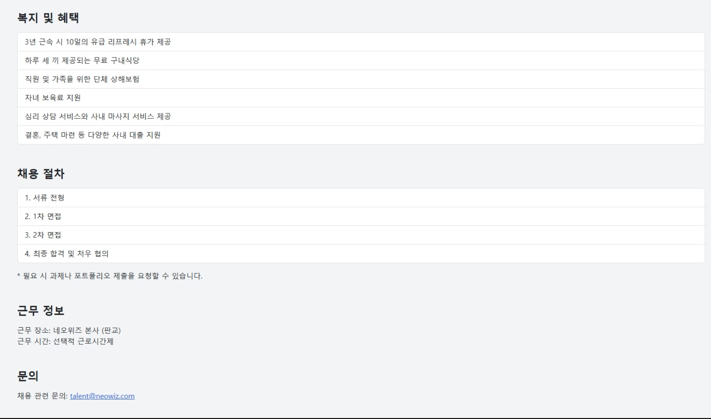
채용정보
Notes:
<number>

Slide 9
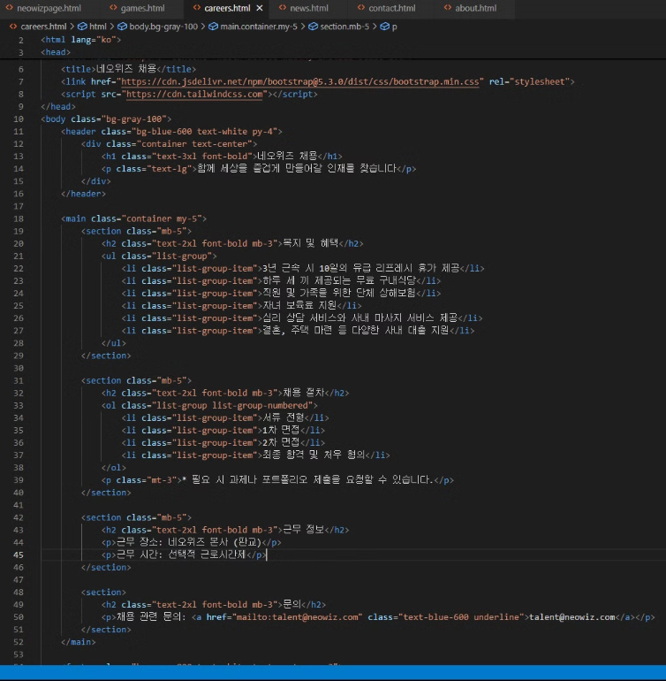
채용정보 소스코드
Notes:
<number>

Slide 10
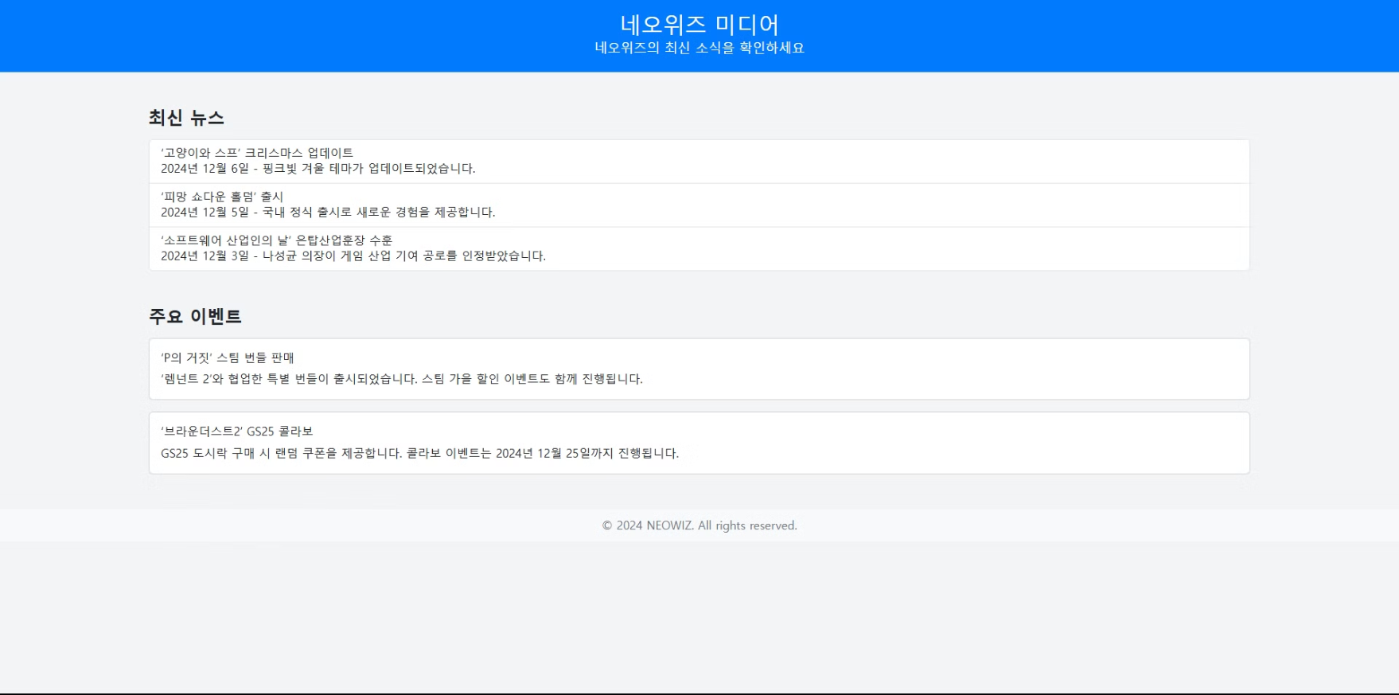
홍보
Notes:
<number>

Slide 11
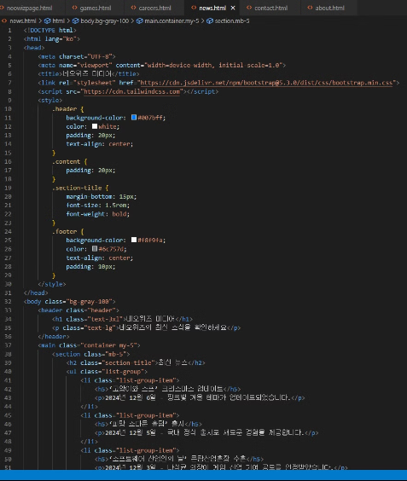
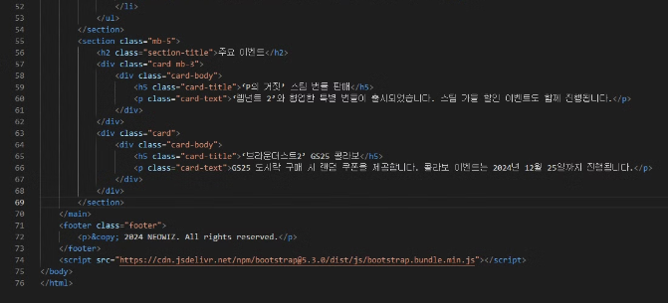
홍보 소스코드
Notes:
<number>

Slide 12
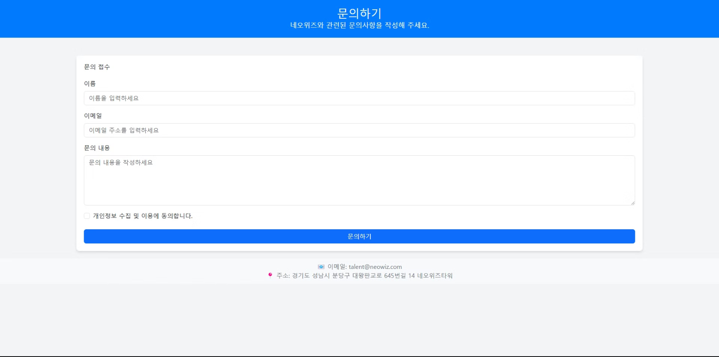
문의
Notes:
<number>

Slide 13
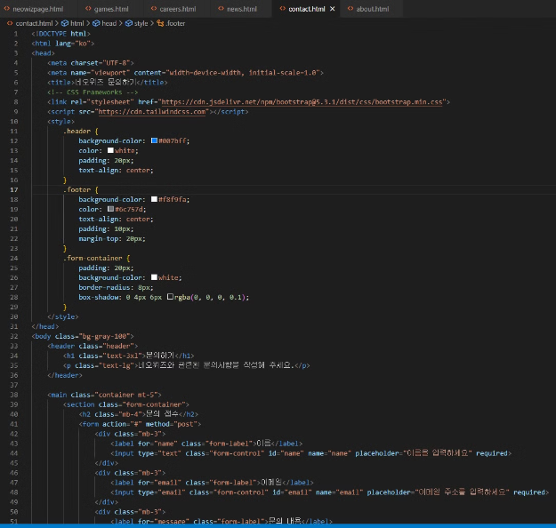
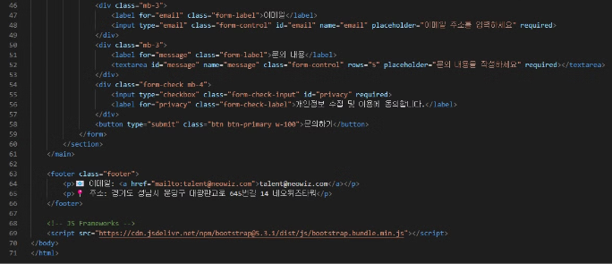
문의 소스코드
Notes:
<number>

Slide 14



Reference
네오위즈
Gamma
ChatGPT
Notes:
<number>

Slide 15
점수:10
1
5개 이상의 메뉴
2
2개 이상의 CSSFramework
Notes:
<number>

